Slide 1
«Лэпбук – как средство непосредственного вовлечения семьи в образовательную деятельность»
Муниципальное бюджетное дошкольное образовательное учреждение
«Детский сад № 100 комбинированного вида»
Воспитатель: Гилязова Н.В.
2021 год

Slide 2
Опыт на тему: «Лэпбук –как средство непосредственного вовлечения семьи в образовательную деятельность»
Цель: познакомиться и внедрить инновационную технологию, методическое пособие лэпбук в совместной с родителями деятельности детей дошкольного возраста в соответствии с ФГОС ДО.
Основные задачи работы:
- установить партнерские отношения с семьей каждого воспитанника;
- объединить усилия для развития и воспитания детей;
- создать атмосферу взаимопонимания, общности интересов, эмоциональной взаимоподдержки;
- активизировать и обогощать воспитательные умения родителей;
- поддерживать их уверенность в собственных педагогических возможностях.
«Родитель не гость, а полноправный член команды ДОУ»

Slide 3

ФГОС ДО
• В соответствии с новыми требованиями роль реализации ФГОС ДО возрастает как на уровне каждого ДОУ, так и на уровне муниципальной системы образования в целом. Задачи, стоящие сегодня перед системой образования, повышают ответственность родителей за результативность в каждой ДОУ, так как именно родительская общественность непосредственно заинтересована в повышении качества образования и развития своих детей. (ФГОС ДО ч.I п.1.6п.9)
• Характерной тенденцией современного периода в развитии отечественного образования является стремление образовательных учреждений к открытости, которая предполагает и участие общества в жизни ДОУ. (ФГОС ДО ч.III п. 3.1п.п. 5,6)

Slide 4

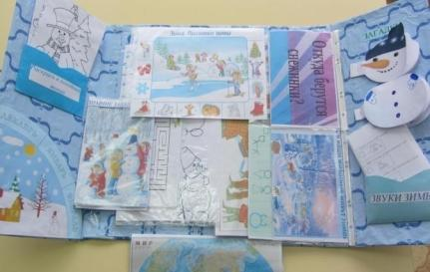
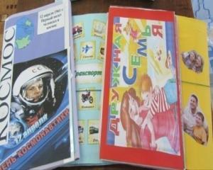

Что такое лэпбук?
Лэпбук - интерактивная, тематическая
папка.
Лэпбук –
сравнительно новое средство
Впервые создавать лэпбуки
начали американцы
«Лэпбук» (lap – колени, book - книга)

Slide 5
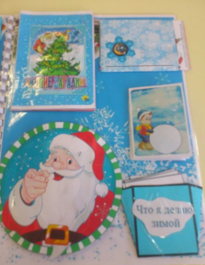
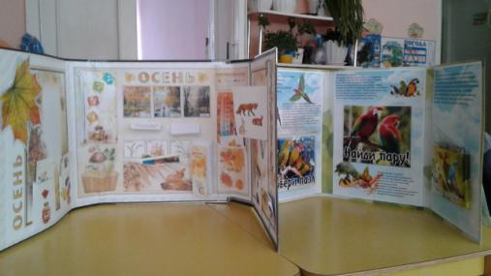
Лэпбук – разновидность метода проекта. Создание лэпбука содержит все этапы проекта:
1) целеполагание (выбор темы);
2) разработка лэпбука (составление плана);
3) выполнение (практическая часть);
4) подведение итогов (презентация).

Slide 6
Лэпбук отвечает всем требованиям ФГОС ДО к предметно-развивающей среде.
Лэпбук :
- информативен;
- полифункционален: способствует развитию творчества, воображения.
- пригоден к использованию одновременно группой детей (в том числе
с участием взрослого как играющего партнера);
- обладает дидактическими свойствами, несет в себе способы ознакомления с цветом, формой и т.д.;
- является средством художественно-эстетического развития ребенка, приобщает его к миру искусства;
- вариативной (есть несколько вариантов использования каждой его части);
- его структура и содержание доступны детям дошкольного возраста;
- обеспечивает игровую, познавательную, исследовательскую и творческую активность всех воспитанников.

Slide 7
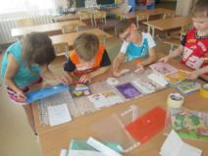
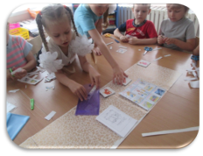
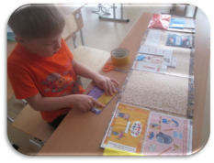
ЛЭПБУК (lapbook)
Форма сотрудничества
с родителями
Заключительный этап самостоятельной и совместной исследовательской работы
Способ повторить пройденный материал
Способ подать всю имеющуюся информацию в компактной форме
Особая форма организации учебного материала, которая помогает ребенку систематизировать знания
Используется для подгрупповой и индивидуальной работы
Является интересной формой совместной работы взрослых и детей

Slide 8
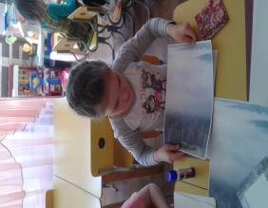
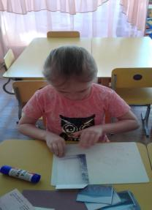
ЛЭПБУК (lapbook) обеспечивает:
Вариативность использования игровых заданий
Компактное хранение большого количества игр и заданий в одной папке
Интеграцию разных видов деятельности
Возможность учитывать индивидуальные особенности детей
Разнообразие игровых заданий
Возможность добавлять, новые задания в кармашки

Slide 9
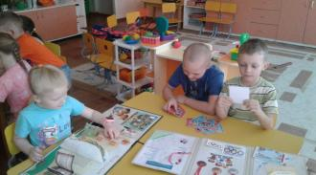
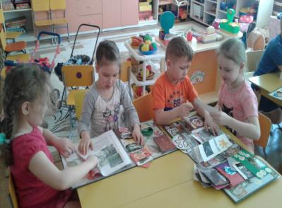
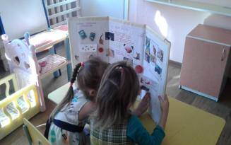
Результат:
улучшение качества развития детей;
повышение устойчивого интереса к знаниям;
приобщение родителей к воспитательно – образовательному процессу и совместному творчеству.

Slide 10
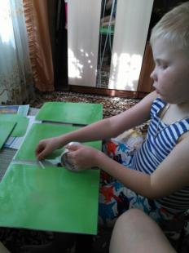
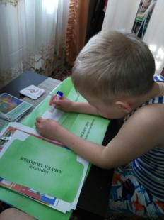
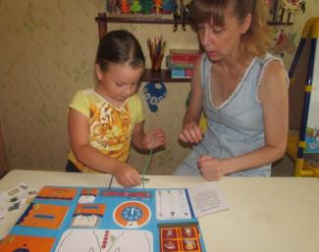
Лэпбук – вид совместной
деятельности взрослого и ребенка
Создание лэпбука - эффективное средство для привлечения родителей к сотрудничеству.
Родители обеспечивают поддержку:
организационную (экскурсии, походы)
техническую (фото, видео)
информационную (сбор информации для лэпбука)
мотивационную (поддерживание интереса, уверенности в успехе)

Slide 11
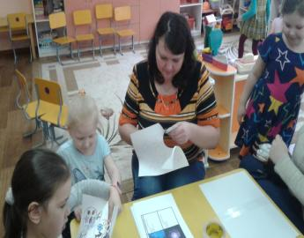
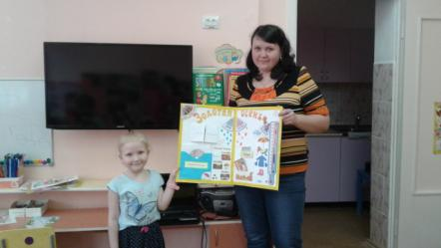
«Мастер – класс для родителей: «Лэпбук как форма совместной деятельности взрослого и детей»
Задачи:
1) способствовать развитию у детей желания собирать и организовывать информацию по изучаемой теме;
2) повысить качество понимания и запоминания изучаемого материала;
3) приобщать детей и родителей к совместному творчеству.

Slide 12
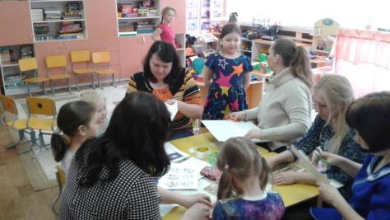
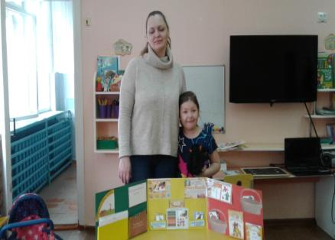

Slide 13

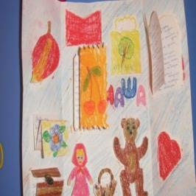
С чего начинать?
1. ТЕМА
-интересные события, происходящие с ребенком (рождение брата, отдых на море, появление домашнего питомца);
-темы недели;
-решение проблемных ситуаций;
-литературные произведения;
-интерес ребенка к конкретному виду деятельности;
-мультипликационные герои и т.д.

Slide 14

2. План лэпбука
Чтобы составить план, можно использовать модель трёх вопросов. Задаем ребенку вопросы.
Что ты знаешь о…?
Что хотел бы узнать?
Что сделать, чтобы узнать?

Slide 15
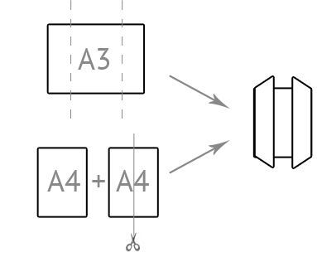
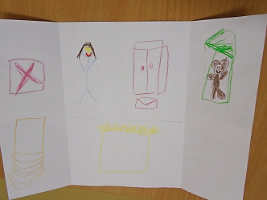
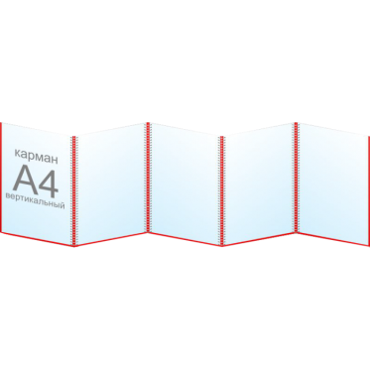
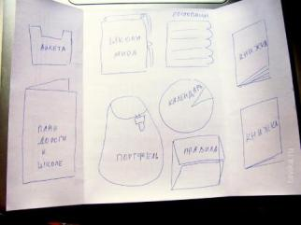
3. Макет

Slide 16

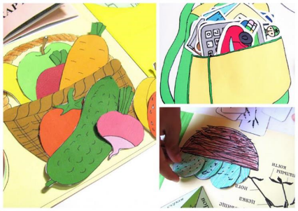
Виды элементов лепбука:
Кармашки

Slide 17
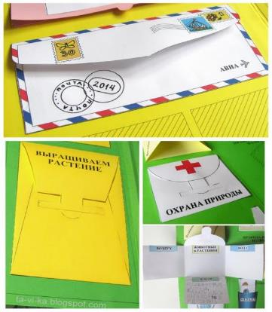
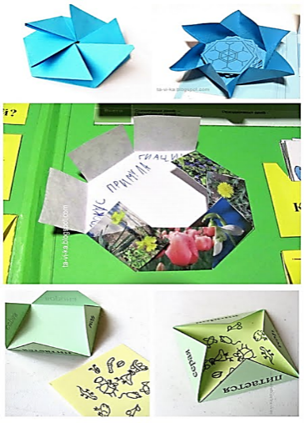
Конвертики

Slide 18
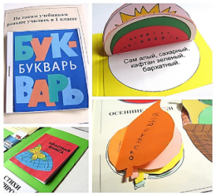
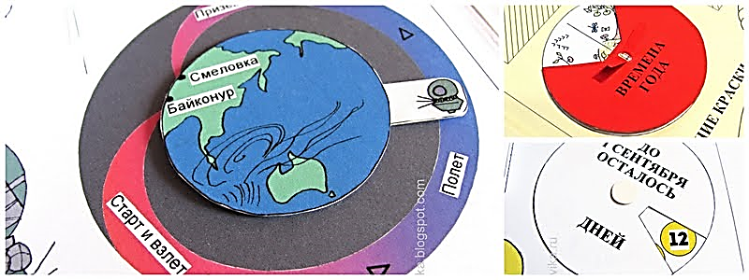
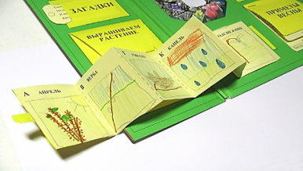
Вращающиеся Книжки,
круги книжки-гармошки

Slide 19
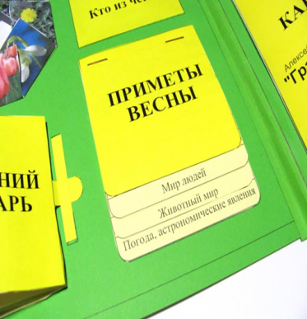
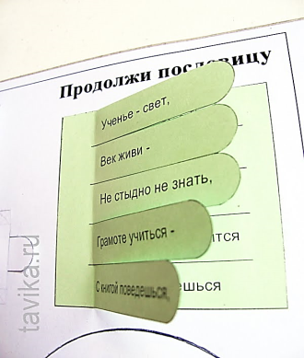
Блокнотик Блокнотик с разрезными
страницами разной длины

Slide 20
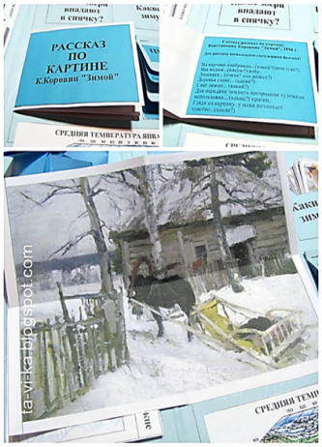
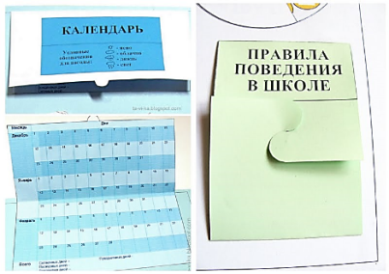
Лист, сложенный в два,
четыре раза

Slide 21
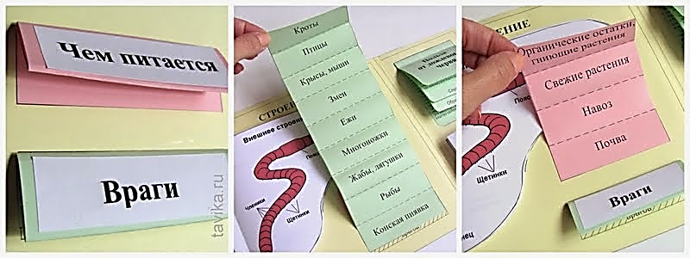
Полоса, сложенная в несколько раз

Slide 22
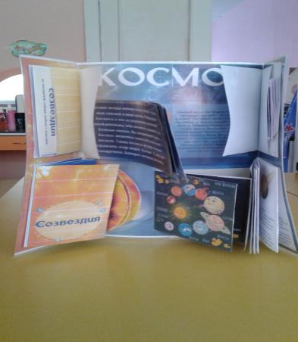
Что нужно, чтобы сделать лэпбук?
Картонная папка – основа
Обычная бумага
Ножницы
Клей
Скотч

Slide 23
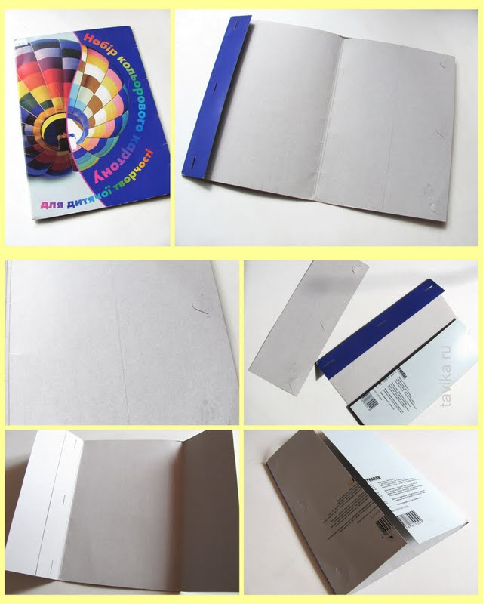

Slide 24
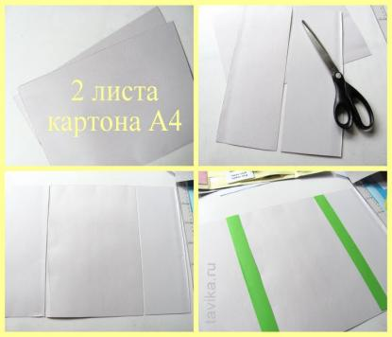
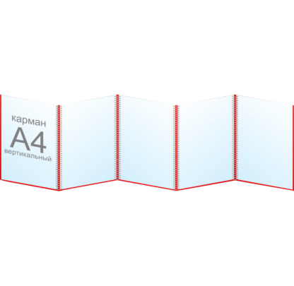

Slide 25
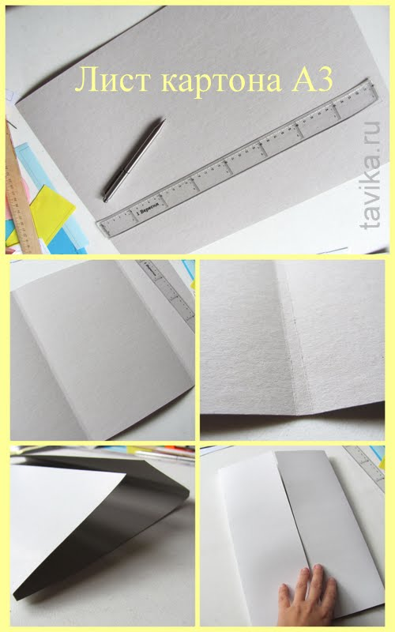

Slide 26
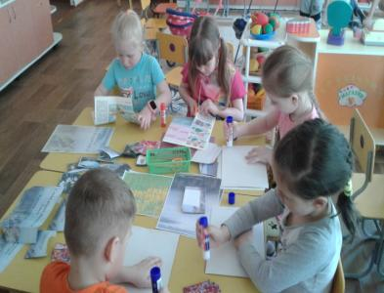
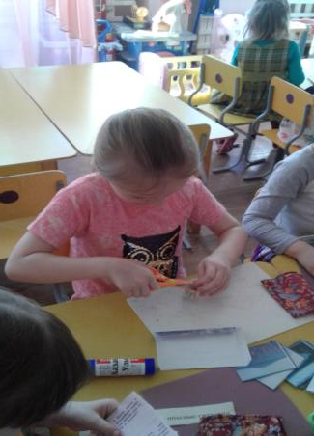
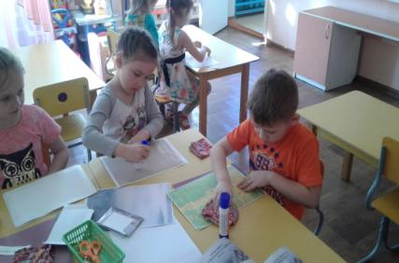

Slide 27
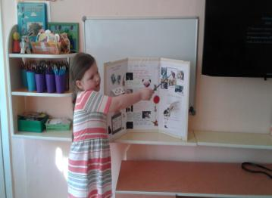
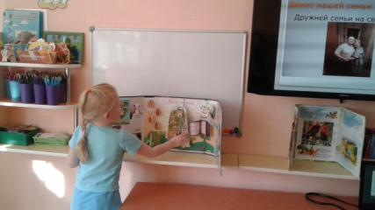
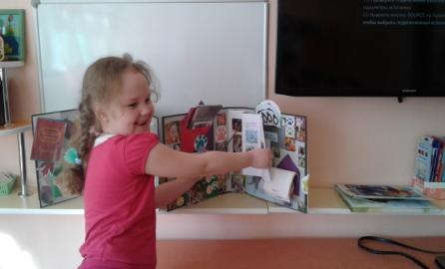
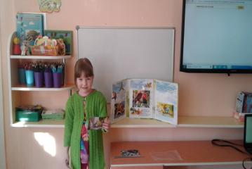
4. Презентация Лэпбука

Slide 28
При организации работы в этом направлении мы придерживались следующих принципов:
Деятельности - стимулирование детей на активный поиск новых знаний в совместной деятельности с взрослым, в игре и в самостоятельной деятельности.
Вариативности - предоставление ребенку возможности для оптимального самовыражения через осуществление права выбора, самостоятельного выхода из проблемной ситуации.
Креативности - создание ситуаций, в которых ребенок может реализовать свой творческий потенциал через совместную и индивидуальную деятельность.

Slide 29
При анализе работы с дошкольниками были выявлены следующие проблемы:
Ограниченный запас знаний по тематикам Лэпбуков.
Отсутствие объектов наблюдения (зоопарков, музеев, планетариев) в нашем городе.
Необходимость пополнения наглядного материала и методического сопровождения.
При анализе работы с родителями были выявлены следующие проблемы:
Нехватка времени и нежелание работать в сотрудничестве.
Часть педагогов не стремится эффективно использовать потенциал семьи.

Slide 30
Для решения выявленных проблем мы выбрали технологию проектной деятельности. Педагогические проекты, ставшие основной технологией современного дошкольного образования, направлены на стимуляцию развития личностных качеств, как детей, так и взрослых. Кроме этого, они позволяют:
объединить детей, родителей и педагогов в решение образовательных задач;
использовать множество различных дидактических подходов;
поддерживать педагогические цели на всех уровнях;
позволяет учиться на собственном опыте и опыте других в конкретном деле;
приносить удовлетворение всем участникам проекта, видящим продукт своего труда.

Slide 31
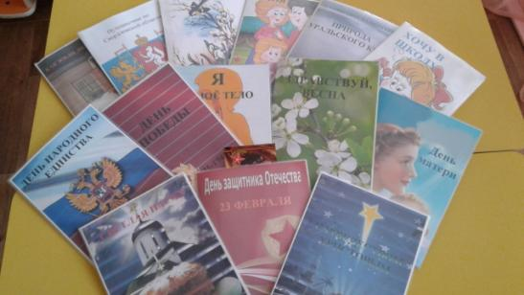
Результат:
Пополнение знаний по тематике лэпбуков;
Пополнение наглядного материала;
Создание библиотеки по тематике;
Создание коллекции лэпбуков.

Slide 32
Литература
1. Гатовская Д. А. Лэпбук как средство обучения в условиях ФГОС [Текст] / Д. А. Гатовская // Проблемы и перспективы развития образования: материалы VI междунар. науч. конф. (г. Пермь, апрель 2015 г.). — Пермь: Меркурий, 2015. — С. 162-164.
2. Лэпбуки. Это интересно. http://www.tavika.ru/p/blog-page_5.html
3. https://ru.pinterest.com/source/homeschoolshare.com/
4. http://www.tavika.ru/2015/12/Red-book.html
5. http://www.maam.ru/obrazovanie/lepbuki
6. http://kopilkaurokov.ru/doshkolnoeobrazovanie/prochee/lepbuk-kak-vid-sovmiestnoi-dieiatiel-nosti-vzroslogho-i-dietiei
Спасибо за внимание!

